Slide 1

CURSO DE ELETROTÉCNICA 2020.1
PROFª CAROL SOUZA MARQUES

Slide 2
Conjuntos Numéricos
Durante a evolução das sociedades, conforme necessidade, a matemática também evoluiu e, à medida que a matemática avançou, foi necessário a criação de novos conceitos, e com isso foram surgindo diversos conjuntos numéricos.
Conjuntos numéricos são coleções de números que possuem características semelhantes.
São alguns deles: Conjuntos dos números naturais, conjunto dos números inteiros, conjunto dos números racionais, conjunto dos números irracionais e conjunto dos números reais.

Slide 3
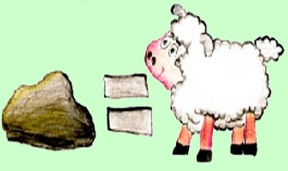
Conjunto dos
Números Naturais
Esse é o primeiro conjunto numérico e nasceu da necessidade de se fazer contagens, por isso, seus elementos são apenas números inteiros positivos
Você sabia?
As primeiras contagens eram por e associação. Por exemplo pedras e ovelhas porque não existiam números!
Conjunto dos números naturais, representado por , é o conjunto
= conjunto dos números naturais sem o zero

Slide 4









Operações com
Números Naturais
Adição:
Propriedade associativa da adição:
Propriedade comutativa da adição:
Elemento neutro da adição: 0, pois
Multiplicação:
Propriedade associativa da multiplicação:
Propriedade comutativa da multiplicação:
Elemento neutro da multiplicação: 1, pois
Propriedade distributiva:

Slide 5
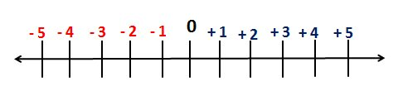
Conjuntos dos
Números Inteiros
Com o passar do tempo, a sociedade teve a necessidade de representar “perdas” ou ”dívidas”, daí surgiram os números negativos. Acrescentando ao conjuntos dos números naturais os números negativos temos o que chamamos de conjunto dos números inteiros.
O conjunto dos números inteiros, representado por , é o conjunto:
= conjuntos dos números inteiros sem o zero

Slide 6

Operações com
Números Inteiros
Adição:
Propriedade associativa da adição:
Propriedade comutativa da adição:
Elemento neutro da adição: 0, pois
Simétrico ou oposto:
Multiplicação:
Propriedade associativa da multiplicação:
Propriedade comutativa da multiplicação:
Elemento neutro da multiplicação: 1, pois
Propriedade distributiva:
Atenção!!
(-).(-)=(+) (+).(-)=(-)
(+).(+)=(+) (-).(+)=(-)

Slide 7
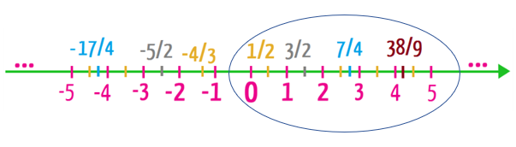

Conjuntos dos
Números Racionais
Com a necessidade de descrever partes de algo inteiro, surgem as frações. Quando acrescentamos as frações ao conjunto dos números inteiros, surge o conjunto dos números racionais.
O conjunto dos números racionais, representado por , é o conjunto:
com b diferente de 0
= conjuntos dos números racionais sem o zero
Representações:
Forma fracionária
Forma decimal

Slide 8







Operações com
Números Racionais
Igualdade: se, e somente se,
Adição:
Propriedade associativa da adição:
Propriedade comutativa da adição:
Elemento neutro da adição: 0, pois
Simétrico ou oposto:

Slide 9







Operações com
Números Racionais
Multiplicação:
Propriedade associativa da multiplicação:
Propriedade comutativa da multiplicação:
Elemento neutro da multiplicação: 1, pois
Propriedade distributiva:
Simétrico ou inverso:
Atenção!!
Representação do inverso:

Slide 10

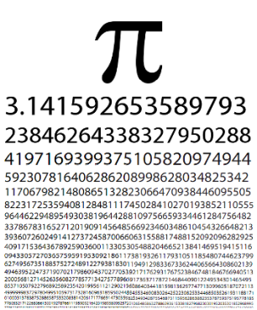
Conjuntos dos
Números Irracionais
O conjunto dos números irracionais é composto por todos os números que não são possíveis de se descrever como fração, dízimas infinitas e não periódicas. É o caso das raízes não exatas, como (p um número primo qualquer), do , do número de euler , do número de ouro . Este conjunto não é racional, inteiro nem natural.

Slide 11
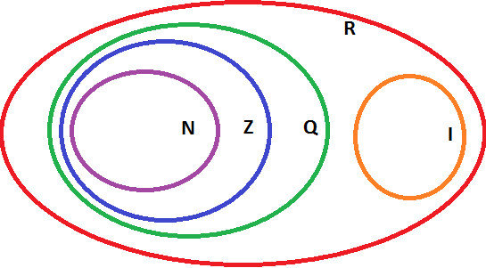
Conjunto dos
Números Reais
O conjunto dos números reais é dado pela reunião dos conjuntos racionais e irracionais. Podemos dizer que o conjunto dos números reais é formado por todos os números que podem ser localizados em uma reta numérica.
Assim, todo número irracional é real, assim como os naturais, inteiros e racionais, e, portanto, as operações e propriedades dos seus subconjuntos também são válidas.
Portanto, é possível realizar somas, subtrações, produto e divisão, além de potências e radiciação.

